Slide 1
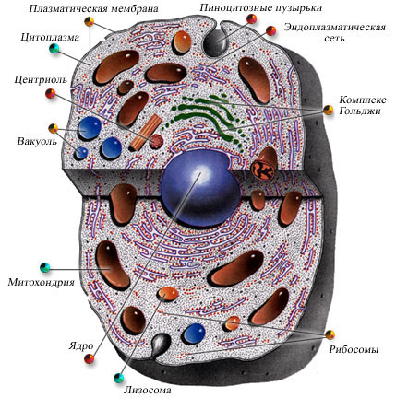
Бактерии, грибы, дрожжи

Slide 2
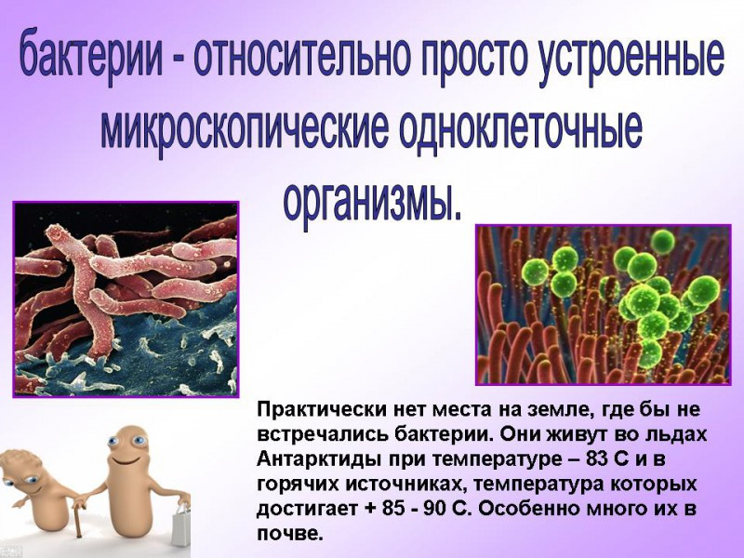

Slide 3
Бактериальная клетка состоит из протопласта, окруженного наружной клеточной оболочкой, вакуолей, различных включений, имеющихся в составе протоплазмы.
Функцию ядра у бактерий выполняет циркулярно замкнутая и сильно скрученная компактно уложенная молекула ДНК.

Slide 4
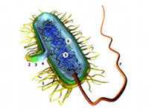
Такое неограниченное мембраной ядро называют нуклеотидом, а в генетике-геномом или хромосомой. Обычно в покоящихся бактериях содержится один нуклеотид.

Slide 5
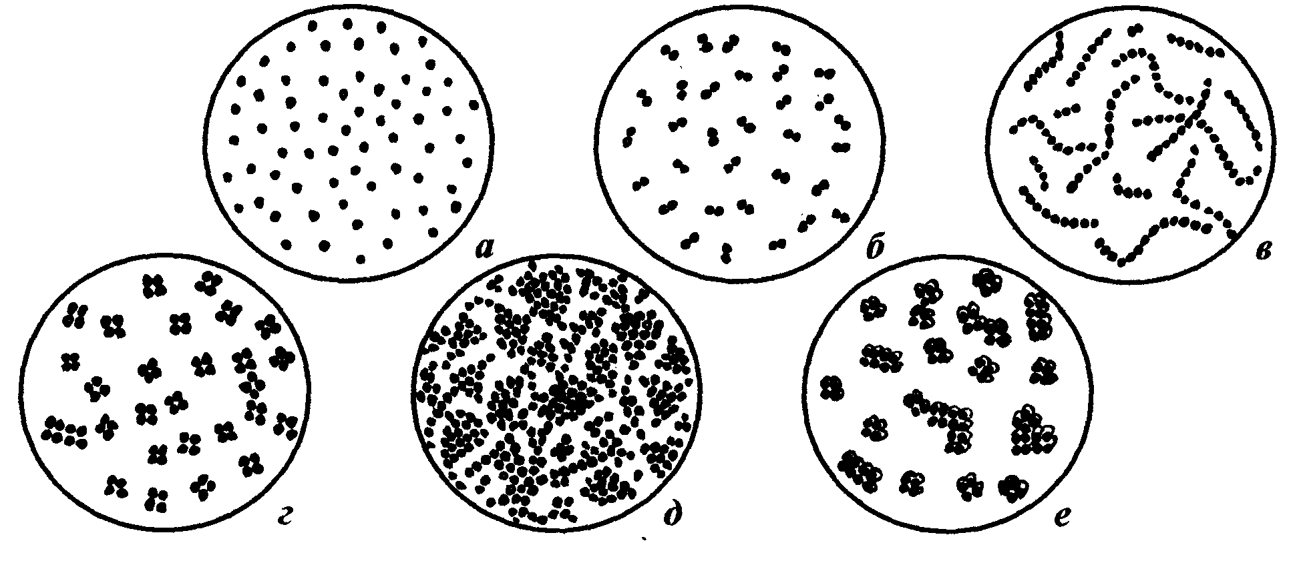
Разные формы бактерий имеет различный тип ядерного аппарата.

Slide 6
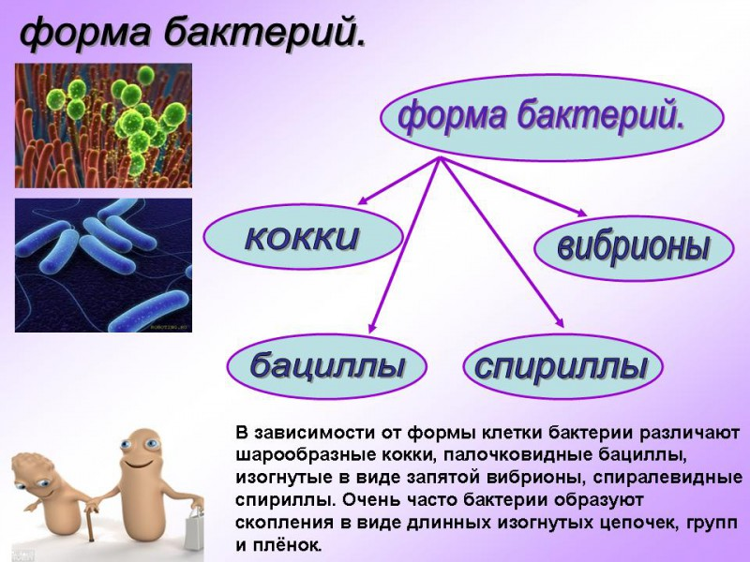

Slide 7
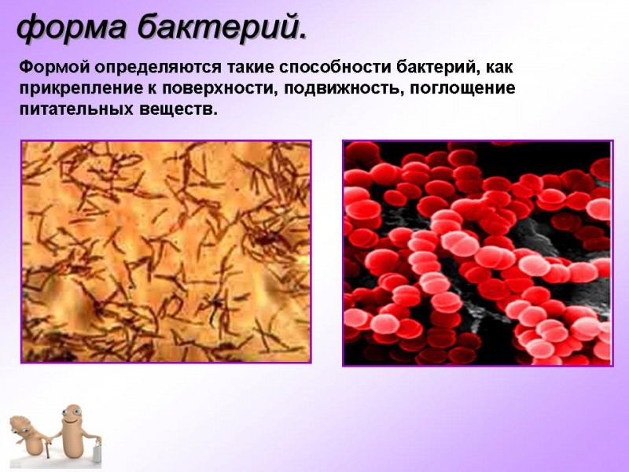

Slide 8
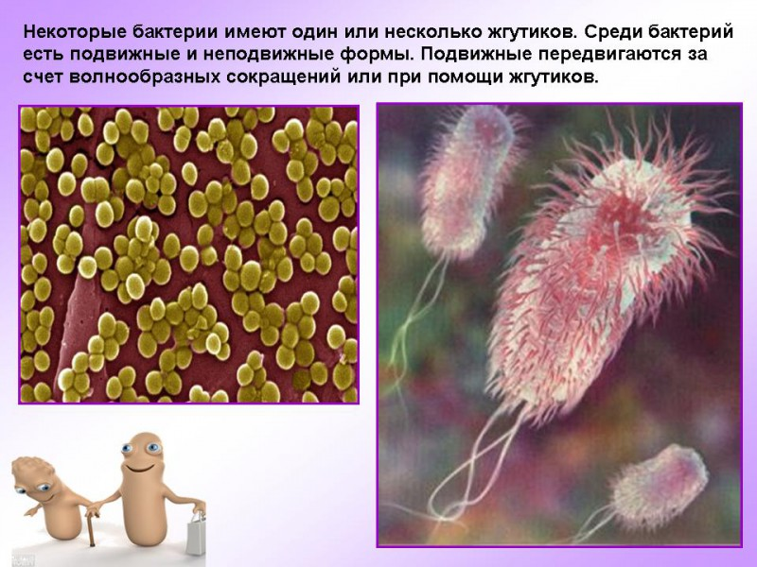

Slide 9
Жгутики – это органы движения бактерий. Представляют собой вращающиеся полужесткие спирально изогнутые нити из белка флагеллина, который обладает способностью сокращаться. Длина жгутиков больше самих бактерий и колеблется от 5 до 10 мкм в длину. По типу расположения и числу жгутиков бактерии делят на четыре группы: монотрихи- имеют один жгутик на полюсе клетки; лофотрихи- с пучком жгутиков на одном из концов палочки; амфитрихи- с двумя пучками жгутиков на полюсах; перитрихи- с моножеством жгутиков вокруг бактерии.

Slide 10
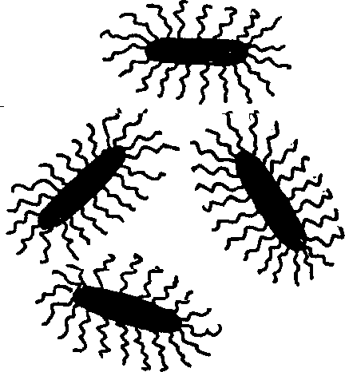
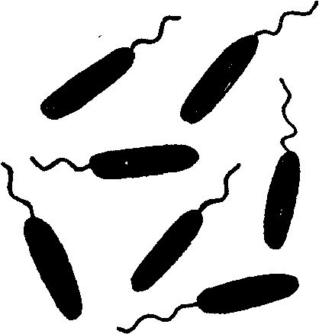
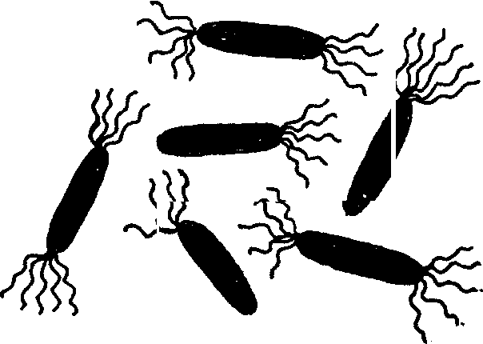
а) б) в)
− Расположение жгутиков: а − монотрихиальное расположение;
б − политрихиальное расположение; в − перитрихиальное расположение

Slide 11
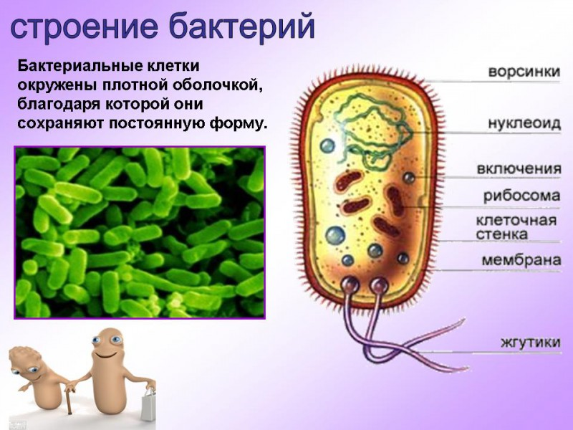

Slide 12
Клеточная оболочка плотная, бесцветная, обладает упругостью и эластичностью, служит защитой от неблагоприятных внешних воздействий, участвует в обмене веществ в клетке. Оболочка проницаема для воды и низкомолекулярных веществ, имеет слоистое строение. Толщина клеточной стенки 10-35 нм.

Slide 13
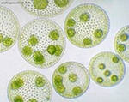
Химический состав оболочки неоднороден, резко отличен от оболочек высших растений. В ее состав входят специфические полимерные комплексы. Главным компонентом клеточной стенки бактерии является особый только им присущий гетерополимер - пептидогликан.

Slide 14
Количественное содержание пептидогликана определяет характер окраски бактерий и других прокариот по Грамму. Те из них, которые содержат в клеточной стенке большое количество (около90% пептидогликана) окрашиваются по Грамму в сине- фиолетовый цвет и их называют грамположительными, все другие, содержащие в оболочке 5-20% пептидогликана,- в розовый цвет и их называют грамотрицательными.

Slide 15
Цитоплазма –содержимое клетки, за исключением ядра. Цитоплазма имеет сложный изменяющийся химический состав. Основными химическими соединениями являются белки, нуклеиновые кислоты, липиды, Н₂О. В цитоплазме содержатся рибосомы, мезосомы, включения (липиды, углеводы, сера и др.)
Поверхностный слой цитоплазмы более плотный, обладает полупроницаемостью - цитоплазмотическая мембрана. Выполняет важную роль в обмене веществ между клеткой и окружающей средой

Slide 16
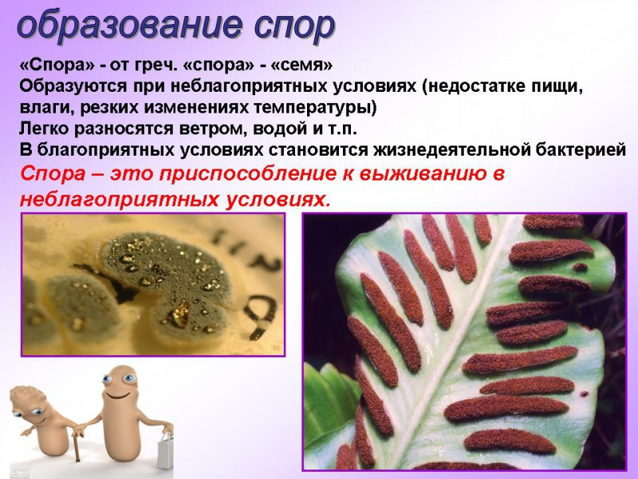

Slide 17
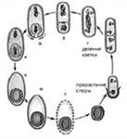
Спорообразование.

Slide 18
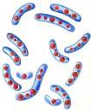
Споры- это покоящиеся клетки, обладающие устойчивостью к неблагоприятным факторам внешней среды, служащие для
сохранения вида. Спорообразование происходит почти исключительно у палочковидных бактерий. В клетке бактерий образуется только одна спора.
Спорообразование обычно наступает при обеднении среды питательными веществами или при накоплении в ней продуктов обмена.

Slide 19
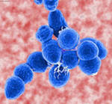
В клетке всегда образуется только одна спора.

Slide 20
Основными стадиями спорообразования являются:
1. Подготовительная стадия. Процессу предшествует перестройка генетического аппарата клетки: ядерная ДНК вытягивается в виде нити и концентрируется у одного из полюсов клетки либо в центре в зависимости от вида бактерий. Эта часть клетки называется спорогенной зоной.

Slide 21
2. Образование проспоры. В спорогенной зоне происходит обезвоживание и уплотнение цитоплазмы и обособление этой зоны с помощью перегородки, образующейся из цитоплазматической мембраны.
Проспора – структура, располагающаяся внутри клетки и отделенная от нее двумя мембранами

Slide 22
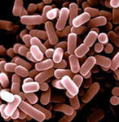
3. Формирование оболочек споры. Между мембранами формируется кортикальный слой (кортекс), сходный по составу с клеточной стенкой вегетативной клетки

Slide 23
. Затем сверху мембраны синтезируется оболочка споры, состоящая из нескольких слоев. Число и строение слоев различны у разных видов бактерий. Оболочка малопроницаема для воды и растворенных веществ и обеспечивает большую устойчивость спор к внешним воздействиям

Slide 24
4. Выход споры из клетки. После созревания споры разрушается оболочка, и спора выходит наружу.
Процесс спорообразования длится несколько часов.
Таким образом, спора – это обезвоженная клетка, покрытая многослойной оболочкой,

Slide 25
Основной особенностью бактериальных спор является их высокая термоустойчивость.
Попадая в благоприятные условия, спора прорастает. Процесс превращения споры в растущую (вегетативную) клетку начинается с поглощения воды и набухания. При этом происходят глубокие физиологические изменения: усиливается дыхание и активизируются ферменты. В этот же период спора теряет свою термоустойчивость. Затем внешняя оболочка ее разрывается, и из образовавшейся структуры формируется вегетативная клетка.

Slide 26
Помимо истинных бактерии имеются и другие более или менее отличающиеся от них. Это актиномицеты, нитчатые бактерии, спирохеты, риккетсии, микоплазмы, миксобактерии

Slide 27
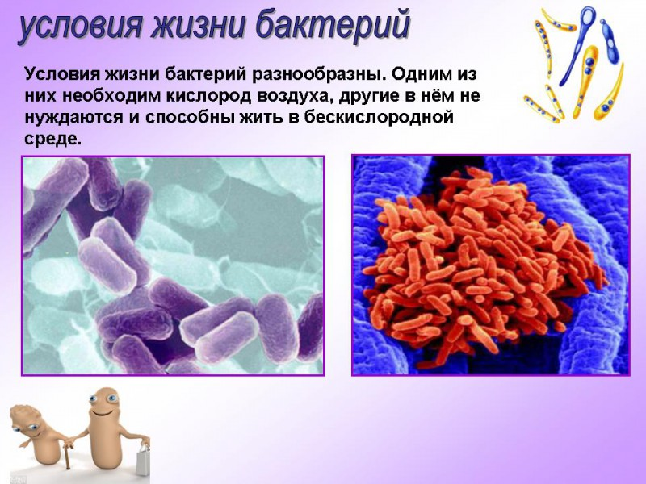

Slide 28
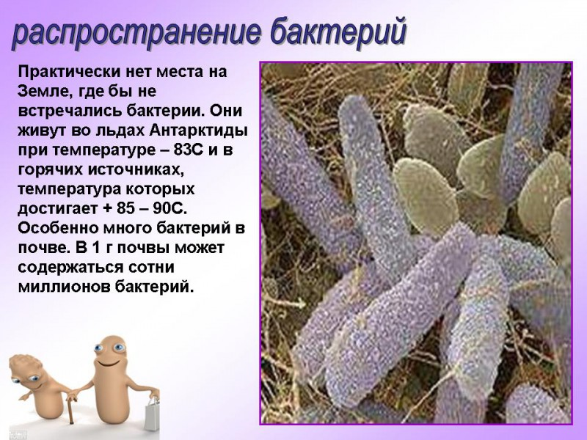

Slide 29
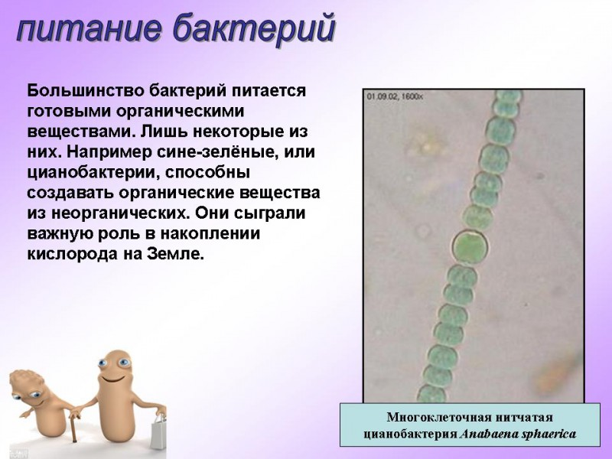

Slide 30
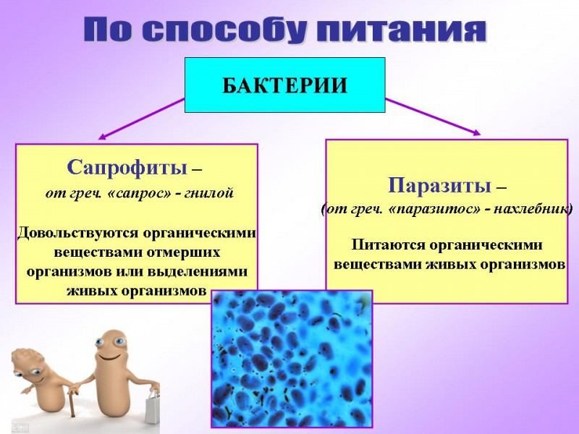

Slide 31


Slide 32
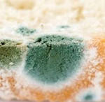
Плесневые грибы

Slide 33
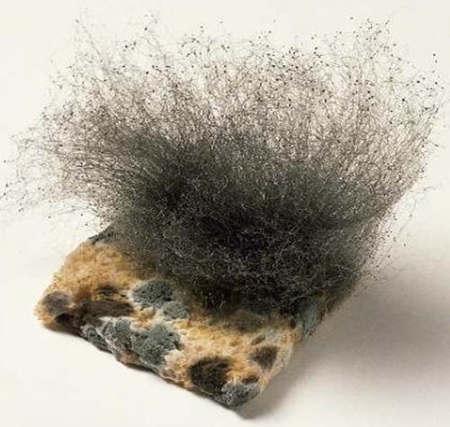

Slide 34
Грибы — обширная группа микроорганизмов, включающая в себя около 100 000 видов. Грибы выделены в отдельное царство, так как это древняя группа организмов, существовавшая еще до разделения растений и животных. Грибы отличаются от растений и животных прежде всего типом питания

Slide 35
Грибы не имеют хлоропластов и не могут сами синтезировать органические вещества, а могут лишь утилизировать органические вещества умерших орга­низмов. В отличие от животных грибы питаются всасыванием пи­тательных веществ из окружающей среды. Они всасывалыцики – осмотрофы.

Slide 36
Вегетативное тело гриба представлено мицелием. Состоит мицелий из множества тесно переплетенных нитей – трубочек, которые называются гифами. Гифы растут своими концами (апикально), причем если в среде имеются питательные вещества, то рост мицелия может продолжаться неограниченное время.
Такое стро­ение позволяет грибам максимально оккупировать субстрат для извлечения из него питательных веществ

Slide 37
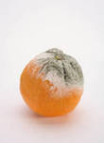
Гифы грибов бывают одноклеточными с большим числом ядер, представляющих одну гигантскую клетку и
многоклеточными, или септированными, т. е. разделенными перегородками — септами на отдельные клет­ки, содержащие от одного до множества ядер

Slide 38
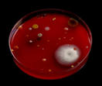
Гифы растут апикально, т. е. верхушкой. Осмотрофный тип пита­ния заставляет все вегетативное тело гриба максимально погру­зиться в субстрат — субстратный мицелий, а часть мицелия располагается и на поверхности субстрата, образуя поверхностный, или воздушный мицелий в виде пушистых, паутинно- или ватообразных налетов или пленок, окрашенных во все цвета

Slide 39
Грибы должны утилизировать сложные органические соединения для получения энергии. Эти соединения из-за большой молекулярной массы не могут проникать в клетки через клеточные оболочки, поэтому грибы выделяют в окружающую среду фер­менты, разрушающие высокомолекулярные полимеры, такие, как: полисахариды, нуклеиновые кислоты, белки и др.

Slide 40
В клетках грибов возникает высокое тургорное давление, чтобы вода с растворенными в ней питательными веществами проника­ла из субстрата в мицелий. Пример гигантского давления, созда­ваемого грибами, можно увидеть при разрыве асфальтового по­крытия улиц растущими плодовыми телами шампиньонов

Slide 41

Тургорное давление — внутреннее давление, которое развивается в растительной клетке, когда в нее в результате осмоса входит вода и цитоплазма прижимается к клеточной стенке; это давление препятствует дальнейшему проникновению воды в клетку.

Slide 42
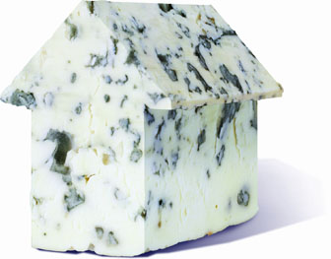
Грибы подобно растениям ведут прикрепленный образ жизни, но не фотосинтезируют; клетки грибов покрыты полисахаридной клеточной стенкой, как у растений, но важным компонентом этой стенки является хитин — углевод, присущий животным.

Slide 43
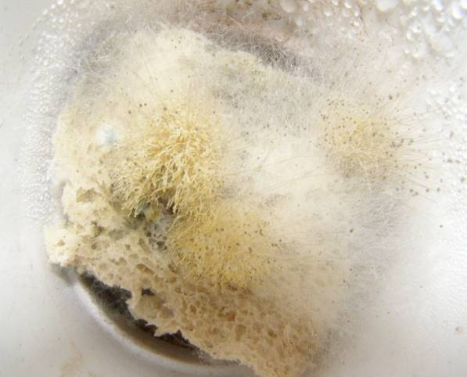
Строение грибов.

Slide 44
Клетка большинства грибов — это часть гифы Клеточная перегородка имеет центральную пору, через кото­рую из одной клетки в другую могут мигрировать питательные вещества, вирусы и даже ядра.
Клетка, или камера, грибов состоит из хорошо выраженной клеточной стенки толщиной около 0,2 мкм (рис. 1.14) и цито­плазмы с мембранными структурами

Slide 45
Клеточная стенка определяет устойчивую форму гифы. Она представляет собой плотную упругую полимер­ную структуру, выполняющую опорно-механическую функцию, защищает клетку от воздействия внешних факторов, обладает из­бирательной проницаемостью для веществ различной химичес­кой природы Клеточная стенка у грибов на 80... 90 % состоит из полисахари­дов, азотсодержащих (хитин) и безазотистых. В клеточной стенке содержатся также белки, липиды, полифосфаты, нуклеиновые кислоты.

Slide 46

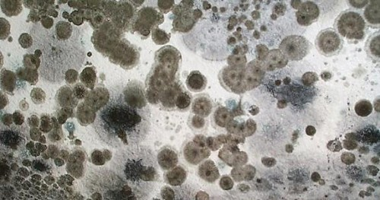
Постоянные компоненты клеточной стенки грибов — липиды, которые представлены в основном насыщенными жирными кис­лотами.

Slide 47
Цитоплазма. Внутреннее содержимое клетки составляет цито­плазма — коллоидная фаза с различной степенью вязкости. Через цитоплазму осуществляется непосредственная связь между органеллами клетки.
В цитоплазме располагаются ядра, мембранные структуры, ри­босомы, лизосомы, ломасомы, митохондрии, вакуоли.

Slide 48
Ядро — основная структура любого эукариотного организмаЯдро у грибов имеет четкие границы, определяемые двойной мембраной, содержит ядрышко и хрома-тиновую сеть. Ядерная мембрана имеет поры, через которые идет перенос макромолекул из ядра в цитоплазму. Цитоплазматическая мембрана выполняет несколько функций: увеличивает поверхность клетки, участвует в транспорте веществ, осуществляет другие метаболические процессы.

Slide 49
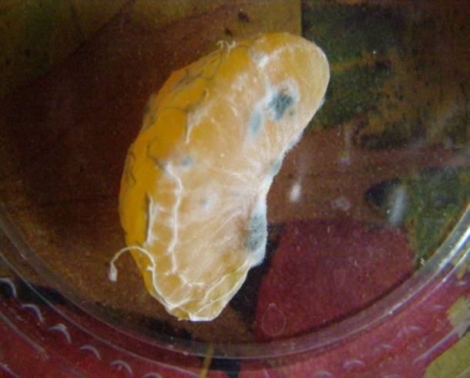
Размножение грибов

Slide 50
Тело гриба устроено однотипно, представлено мицелием, но грибам присуще большое разнообразие способов размножения.
1. Кусочками мицелия ( вегетативное)
2. Почкованием (дрожжи)
3. Деление клетки пополам
4. При помощи спор, спорообразование является основным способом размножения. Споры могут образовываться бесполым и половым способом.

Slide 51

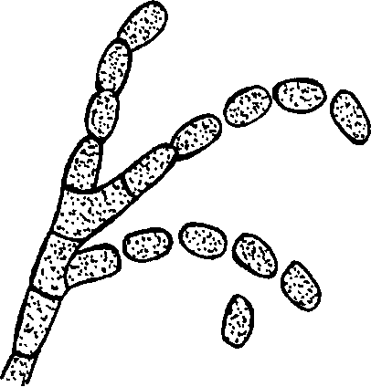
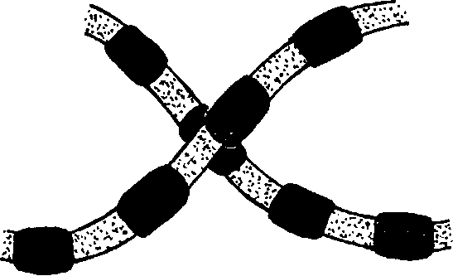
Способы бесполого и полового размножений грибов чрезвычайно разнообразны и являются основой для классификацци этих организмов.
а)

Slide 52
Вегетативное размножение. Вегетативное размножение — это размножение без образования специализированных структур раз­множения. Существуют два пути вегетативного размножения
Во-первых, размножение может происходить отдельными участками мицелия, для чего кусоч­ки мицелия переносят с одной среды на другую. Можно также из кусочка плодового тела стериль­но вырезать кусочек и поместить на питатель­ную среду.

Slide 53
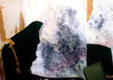
Бесполое размножение. Бесполым называется размножение с образованием специализированных структур размножения, образо­ванию которых не предшествует предварительное слияние клеток или объединение ядер. Бесполый цикл у грибов обычно повторя­ется много раз

Slide 54
Половое размножение. Половому размножению обязательно предшествует слияние специальных клеток и последующее объе­динение или слияние ядер. Продукт слияния клеток — зигота, пли зигоспора. Конечный результат полового процесса — обра­зование специальных спор, с помощью которых и осуществляет­ся дальнейшее размножение особи.

Slide 56
Плесень хорошая и плохая
Существование хорошей плесени тоже всем известно. Серая гниль, портящая российскую клубнику, во Франции используется для приготовления вин и называется "благородной плесенью". С помощью голубой плесени делают мраморные или голубые сыры - Рокфор, Стилтон, Горгонзола. А белая плесень придает специфический вкус и аромат сырам Камамбер и Бри.

Slide 58



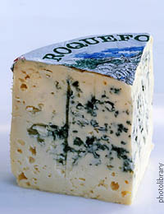
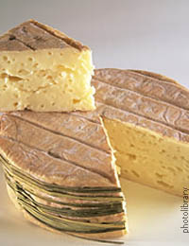
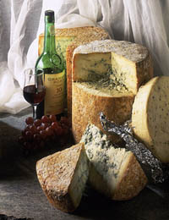
Сыр простой и сыр с плесенью

Slide 59
Грибы – возбудители порчи пищевых продуктов
Порчу вызывает:
Мукоровые грибы - Mucor(хлебная плесень, хлебные изделия), Rhizopus (головчатая плесень), Thamnidium – вызывают бурную порчу пищевых продуктов(мягкая гниль ягод).
Fusarium, вызывает фузариоз зерна, лука, томатов, картофеля (сухая гниль).

Slide 60
Bothrytis, грибы вызывают заболевания ботритиозы (серую гниль) овощей - капуста, морковь, свекла, огурцы.
Alternaria, грибы встречаются на зерне, стоящем в поле, вызывают заболевания моркови (черная гниль), цитрусовых.
Cladosporium, встречается на зерне, стоящем в поле, вызывает порчу страниц книг, сливочного масла, охлажденного мяса.
Oidium lactis, растет в кислой среде, развивается на простокваше, сметане, твороге, а также вызывает порчу рассолов квашеных овощей.

Slide 62

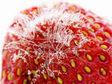

Slide 64
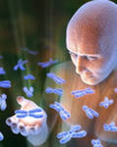
Вирусы и фаги

Slide 65
Вирусы были открыты русским ботаником Д.И. Ивановским в 1892 г. при изучении болезни табака – табачной мозаики. Было показано, что эта болезнь пере­дается организмами, проходящими через биологические фильтры. Эти организ­мы получили название «фильтрующие вирусы», а затем просто «вирусы».

Slide 66
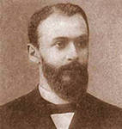
Дмитрий Иосифович Ивановский (28 октября (9 ноября) 1864, с. Низы, ныне Ленинградской области—20 апреля 1920, Ростов-на-Дону) — русский физиолог растений и микробиолог, основоположник вирусологии.

Slide 67
Вирусы обладают следующими характерными особенностями, отличающими их от других организмов:
1. Имеют малые размеры, не задерживаются биологическими фильтрами. Размеры вирусов измеряются в нм (1 нм = 10-9 м). В зависимости от вида вируса имеют размеры от 15 до 350 нм.
2. Не имеют клеточного строения.
3. Не могут расти на питательных средах и осуществлять бинарное деление.
4. Не имеют собственных метаболических систем.
5. Содержат только одну нуклеиновую кислоту: РНК или ДНК.
6. Репродукция (воспроизводство) вирусов осуществляется только в клетках хозяина.

Slide 68
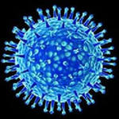
Одним из основных свойств вирусов является их специфичность по отношению к клетке хозяина. Вне живой клетки вирусы ведут себя, как объекты неживой природы, например, способны кристаллизоваться.

Slide 69
вирусы – это такие биологические образования, у которых отсутствуют клеточное строение и собственный обмен веществ. Внутриклеточные паразиты. Они совмещают в себе признаки существа и вещества: неактивны (метаболически) вне живых клеток и в то же время проявляют признаки жизни (репродуцируются) внутри их, обладают наследственностью и изменчивостью, благодаря чему сохраняются в биосфере Земли.

Slide 70
Вирусная частица (вирион) состоит из спирально закрученной нуклеиновой кислоты – ДНК или РНК, покрытой снаружи белковой оболочкой (капсидом). Капсид состоит из отдельных субъединиц – капсомеров, которые идентичны друг другу.
Содержание нуклеиновой кислоты и белка у разных вирусов неодинаковое. Так, у вируса гриппа на долю нуклеиновой кислоты приходится 1 % (по массе), у вируса полиомиелита –25%, у бактериофагов – 50–60% белка.

Slide 71
При исследовании вирусов под электронным микроскопом обнаружены следующие формы вирусов:
• палочковидная (вид прямого цилиндра). Такую форму имеет вирус табачной мозаики;
• нитевидная (изгибающиеся эластичные нити). Эту форму имеют вирусы некоторых растений;
• сферическая. Такую форму имеет вирус гриппа, герпеса;
• октаэндрическая (форма многогранника). Это вирус полиомиелита, вирус полиомы, аденовирусы;
• булавовидная (головастикообразная, сперматозоидная). Такую форму имеют вирусы бактерий – бактериофаги

Slide 72
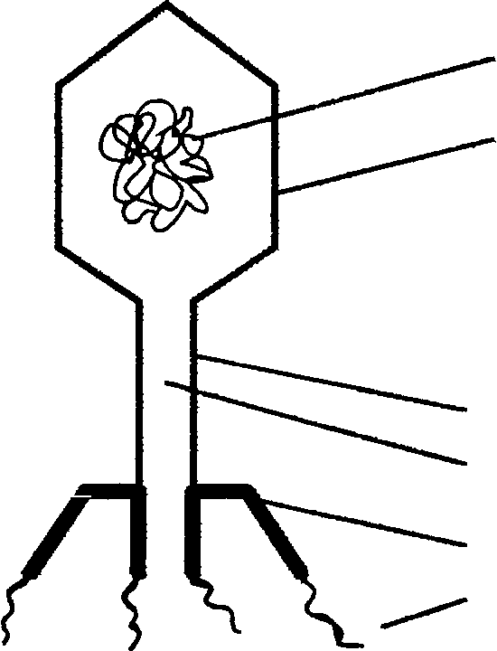
 | ДНК Головка Отросток Полый стержень Базальная пластина Нити отростка

Slide 73
Бактериофаги – (от бактерии и греч. fagos – пожиратель) – это представители царства вирусов.
Особенность бактериофагов в том, что они приспособились использовать для своего размножения клетки бактерий. Бактериофаги потрясающе многообразны. Вирусы бактериий, иначе называемые бактериофагами, – крупнейшая из известных групп вирусов. Современная классификация бактериофагов включает 13 семейств, подразделенных более чем на 140 родов, которые содержат более 5300 видов фагов. Применение современных электронных микроскопов позволило детально изучить строение бактериофагов. Оказалось, что многие из бактериофагов устроены сложнее, чем вирусы человека, животных и растений.

Slide 74
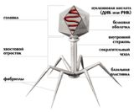
Бактериофаги имеют размер 0,1-0,2 миллимикрона (миллионные доли миллиметра), что примерно составляет 1/1,000 часть от бактериальной клетки величиной около 5 микрон. Выглядят бактериофаги необычно. Есть среди бактериофагов такие, что похожи на маленькие космические станции: аккуратные кристаллы с четкими гранями, стоящие на ножках-фибриллах. Стенки корпуса кристалла выстроены из молекул белка, а внутри конструкции находится генная информация бактериофага – ДНК или РНК.

Slide 75
У бактериофагов очень разная морфология и среда обитания. Они живут везде, где есть бактерии: в воде, в почве, в каплях дождя, на поверхностях предметов, овощей, фруктов, на шерсти животных, на коже человека и внутри организма. Чем богаче среда микроорганизмами, тем больше в ней бактериофагов. Особенно много бактериофагов в черноземе и почвах, в которые вносились органические удобрения. В 1 мм3 обыкновенной воды - около миллиарда бактериофагов.

Slide 76
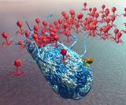
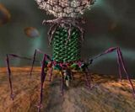
Бактериофаг
внедряется в бактерию
Бактериофаги
атакуют бактерию

Slide 77
В пищевой промышленности бактериофагами обрабатывают готовые к употреблению продукты из мяса и домашней птицы. Бактериофаги применяют в производстве продуктов питания из мяса, мяса птицы, сыров, растительной продукции, и пр.
— В сельском хозяйстве делают распыление бактериофагов для защиты растений и урожая от гниения и бактериальных заболеваний. Применяют бактериофаги для защиты скота и птицы от инфекций и бактериальных заболеваний.
— Бактериофаги применяют для экологической безопасности, обрабатывая ими семена и растения, очищая помещения пищеперерабатывающих предприятий, проводя санитарную обработку рабочего пространства и оборудования, для профилактики в помещениях больниц.

Slide 78
Взаимодействие вируса с клеткой хозяина рассмотрим на примере взаимодействия бактериофага с бактериальной клеткой (рис. 5.2).
Процесс взаимодействия состоит из нескольких стадий:
1. Адсорбция. На этой стадии происходит прикрепление вируса к поверх­ности клетки. Каждый вирус строго специфичен в отношении хозяина. На одной клетке может адсорбироваться несколько сотен вирусов.
2. Инъекция (проникновение вируса в клетку). Внутрь клетки проникает лишь нуклеиновая кислота. Белковая оболочка остается снаружи (вирус «раздевается»). У бактерий происходит механический ввод нуклеиновой кислоты после прокалывания фагом клеточной стенки.

Slide 79
3. Внутриклеточное развитие вируса. Инъецированная нуклеиновая кислота фага прежде всего вызывает полную перестройку метаболизма зараженной клетки. Прекращается синтез бактериальной ДНК, а также РНК и бактериальных белков. Начинается синтез нуклеиновой кислоты фага, а в рибосомах – синтез белковых оболочек фагов.
4.Сборка вирусных частиц.
5. Выход фагов из клетки. Клеточная стенка при этом растворяется, и из нее выходят зрелые или вирулентные фаги.

Slide 81
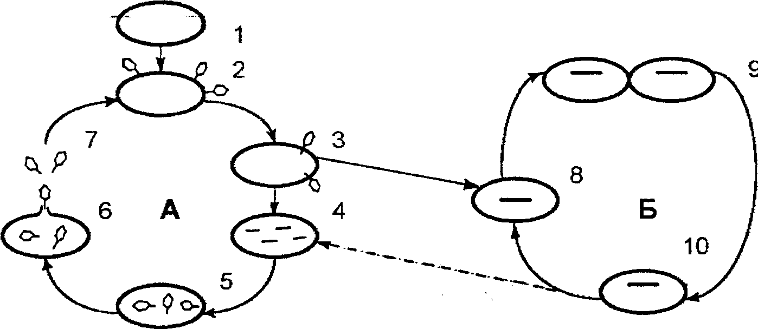
Развитие бактериофага: А – развитие вирулентного фага;
Б – лизогенный бактериальный цикл развития.
1 – бактериальная клетка; 2 – адсорбция фага; 3 – инъекция
ДНК-фага в клетку; 4 – образование вегетативных фагов; 5 – сборка вирусных частиц в клетке; 6 – лизис клетки, выход бактериофага;
7 – свободные фаги; 8 – превращение в профаг; 9 – одновременное деление фага и клетки; 10 – возможность образования вирулентного

Slide 82
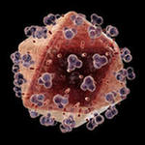
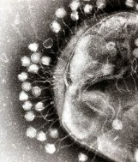
Лизис (от греч. λύσις) — растворение, разрушение клеток и их систем, в том числе микроорганизмов, под влиянием различных агентов, например ферментов,бактериолизинов, бактериофагов, антибиотиков

Slide 83
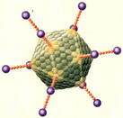
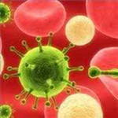
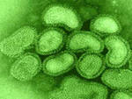
Распространение и роль вирусов и фагов в природе,
в пищевой промышленности

Slide 84
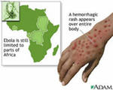
Вирусы и фаги широко распространены в природе. Это возбудители инфекционных заболеваний человека, животных, растений. Бактериофаги встречаются везде, где есть микроорганизмы, в которых они паразитируют: в молоке и молочных продуктах, овощах и фруктах, в почве, водоемах, сточных водах, выделениях людей и животных и т.д.

Slide 85


Бактериофаги нередко приносят вред: в производстве антибиотиков фаги могут вызвать лизис микроорганизмов-продуцентов; в производстве кисломолочных продуктов – лизис полезной микрофлоры (молочнокислых стрептококков).

Slide 86
Использование бактериофагов:
1. Применяются в медицине для лечения инфекционных заболеваний, вызываемых патогенными микроорганизмами.
2. С помощью специфических фагов можно идентифицировать микроорганизмы, что используется при диагностике инфекционных заболеваний.
3. Лизогенные культуры бактерий используются в качестве детекторов радиации, под влиянием которой умеренный фаг переходит в вирулентную форму.

Slide 87


